Slide 1
Rétro-ingénierie d’un système existant
Processus de rétro-ingénierie
Notes:
V4.0 – Version simplifiée + un fichier word

Slide 2

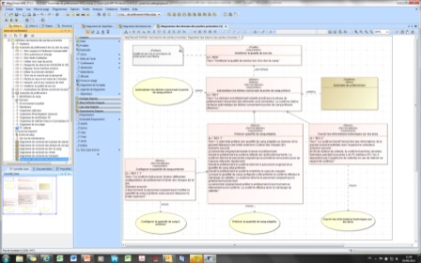
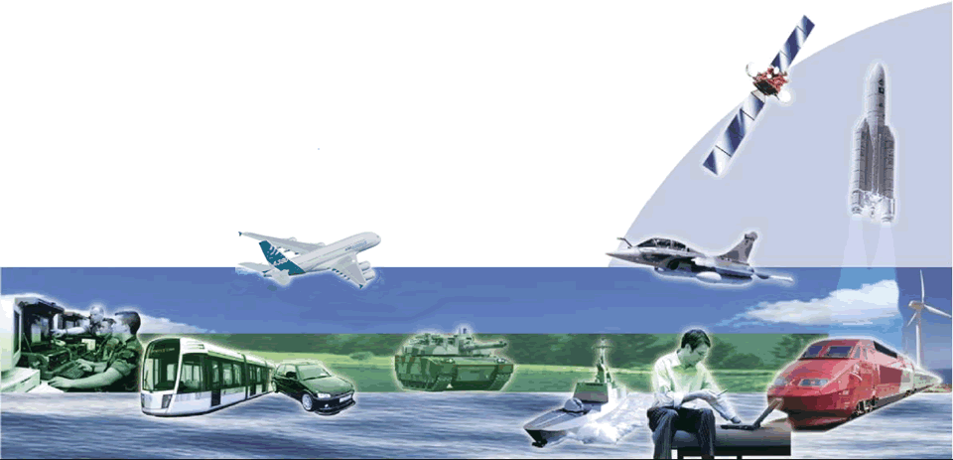

Rétro-ingénierie d’un système
Notice technique
Formalisation SysML du système
Système existant
Dossier de rétro-ingénierie

Slide 3
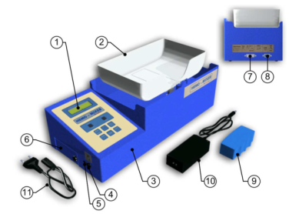

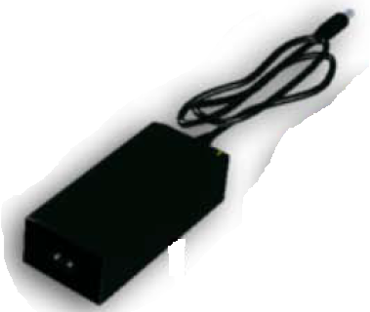
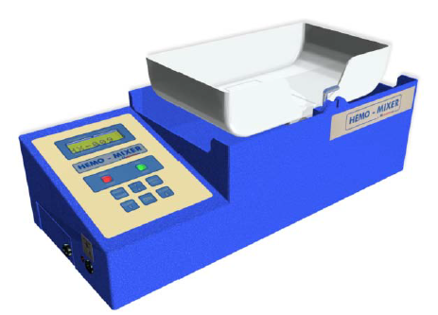

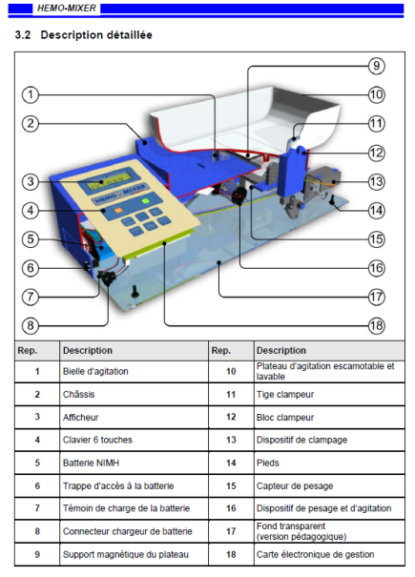

Exemple de l’Hemomixer
Le système réel :
La documentation fournie par
le fabriquant du système didactisé
+
+
Une mousse de compression
Un chargeur de batterie
Un automate de prélèvement sanguin

Slide 4
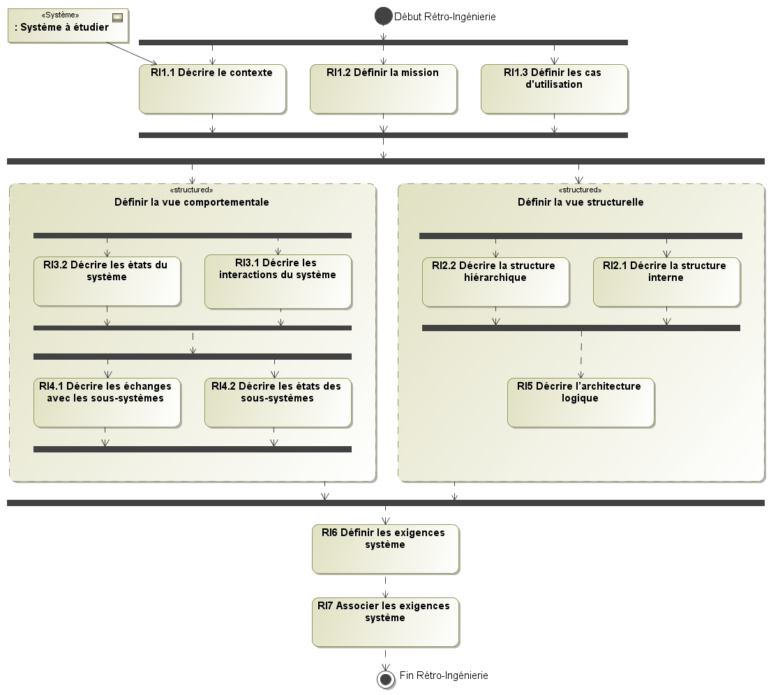
Une démarche pour la rétro-ingénierie

Slide 5
Un exemple de trajectoire pour la rétro-ingénierie

Slide 6
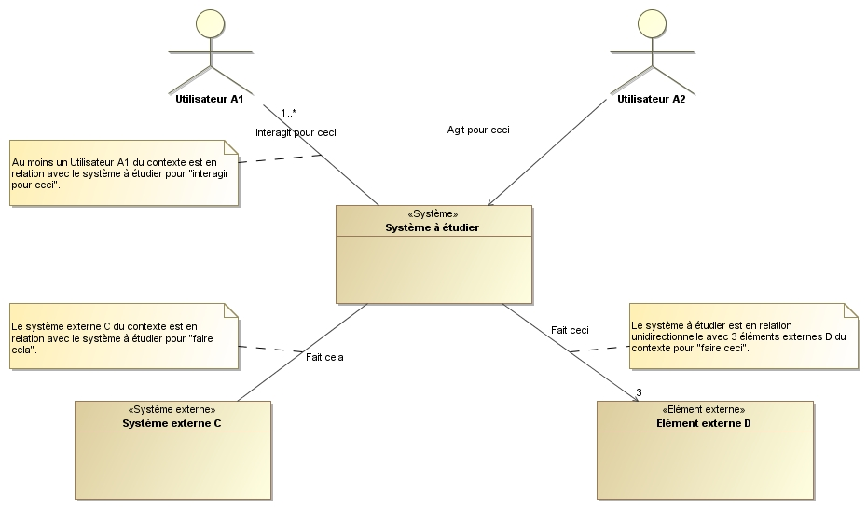
Activité RI1.1 Décrire le contexte
Savoir faire un diagramme de contexte
NB : Peut-être illustré par des images réalistes des acteurs et entités externes
NB : Eviter les autres liens comme ceux de généralisation/spécialisation
Pour chaque phase de vie du système !
  exploitation, soutien, …
Diagramme de définition de bloc (BDD)

Slide 7
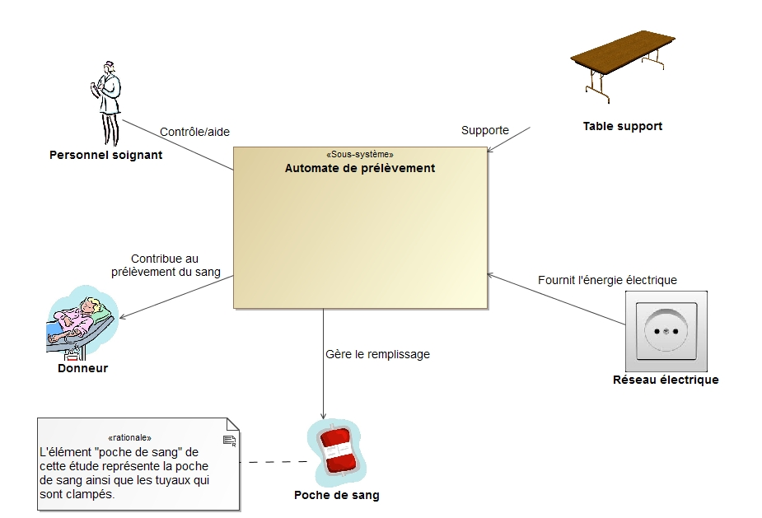
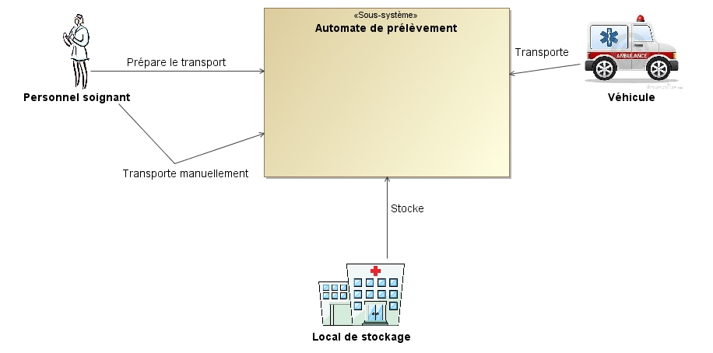
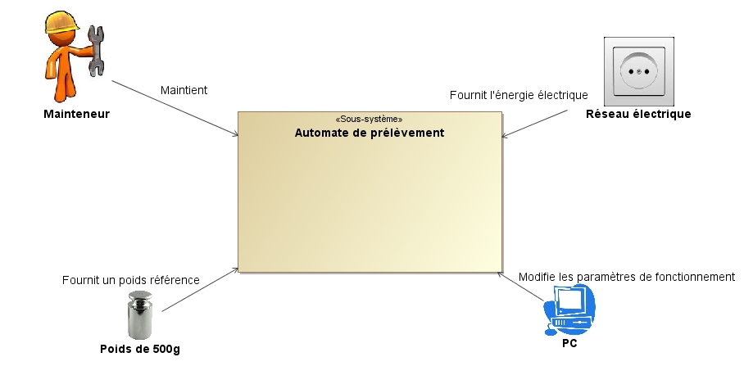
Activité RI1.1 Décrire le contexte
Exemple extrait de l’Hemomixer
Transport et stockage
Don du sang (Exploitation)
Diagrammes de définition de bloc (BDD)
Maintien en condition opérationnelles

Slide 8
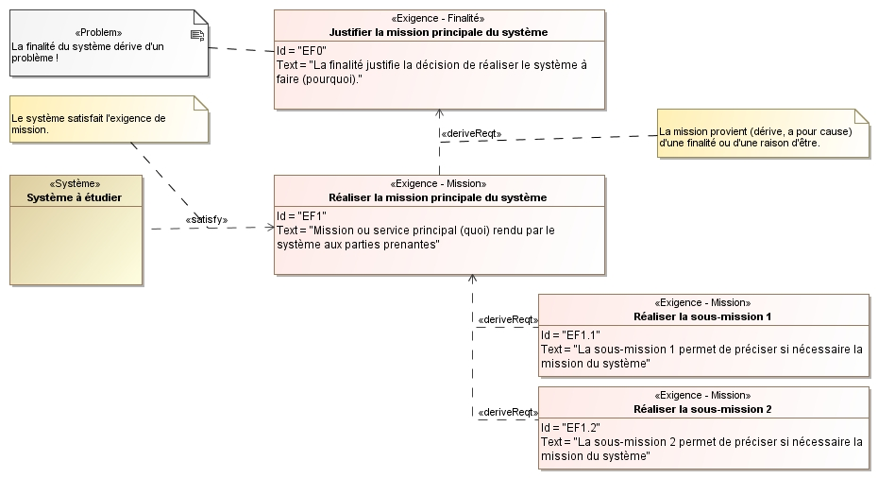
Activité RI1.2 Définir la mission
Savoir faire un diagramme initial de mission
Diagramme d’exigences (RD)
NB : Eviter les autres types de lien !
Le lien de décomposition/contenance n’est pas très clair dans SysML (lien de classement avec peu de sémantique), de nombreux auteurs préconisent de ne pas l’utiliser et de le remplacer par « deriveReqt » ou « refine ».

Slide 9
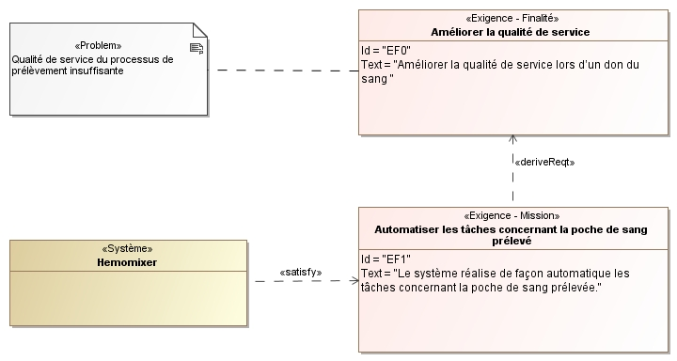
Activité RI1.2 Définir la mission
Exemple extrait de l’Hemomixer
Diagramme d’exigences (RD)

Slide 10
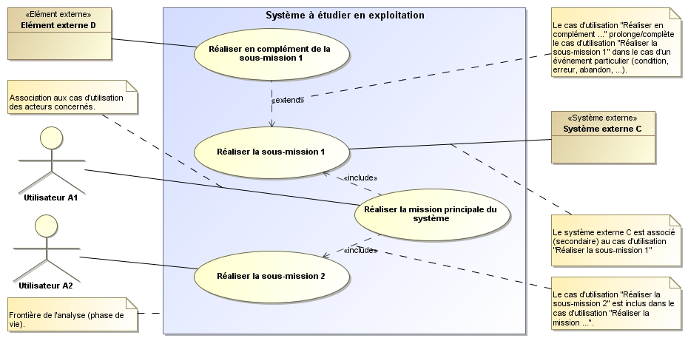
Activité RI1.3 Définir les cas d’utilisation
Savoir faire un diagramme de cas d’utilisation
Diagramme de cas d’utilisation (UCD)
NB : Peut-être illustré par des images réalistes des acteurs et des systèmes

Slide 11
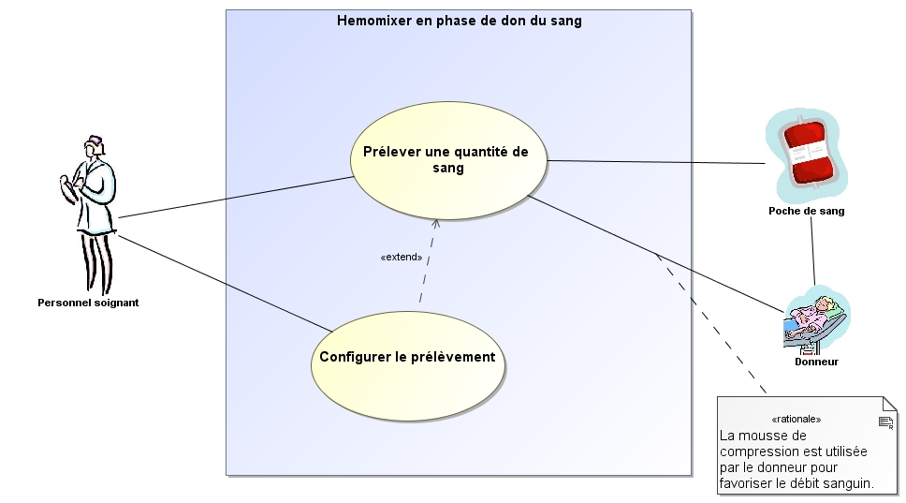
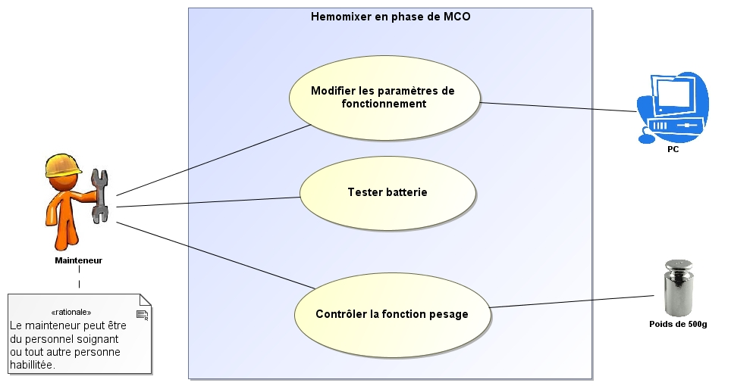
Activité RI1.3 Définir les cas d’utilisation
Exemple extrait de l’Hemomixer

Slide 12
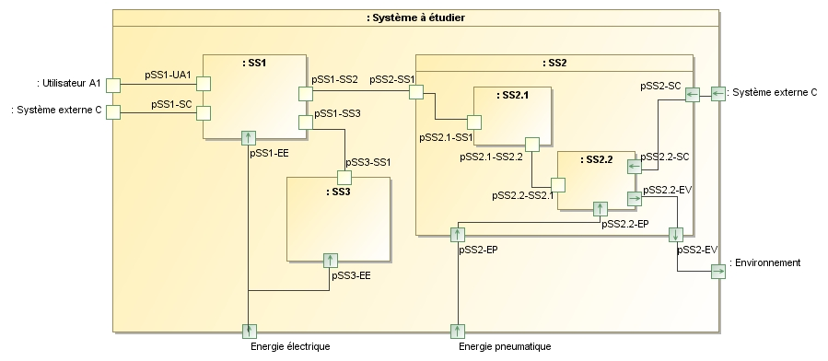
Activité RI2.1 Décrire la structure interne
Savoir faire un diagramme de structure interne
Diagramme de bloc interne (IBD)

Slide 13
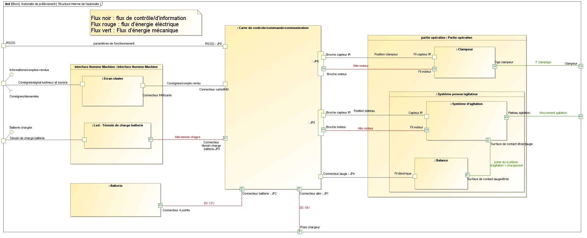
Activité RI2.1 Décrire la structure interne
Exemple extrait de l’Hemomixer
Diagramme de bloc interne (IBD)
Architecture du sous-système « Automate de prélèvement »

Slide 14
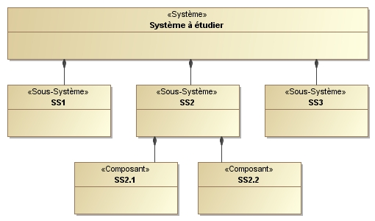
Activité RI2.2 Décrire la structure hiérarchique
Savoir faire un diagramme de structure hiérarchique
Diagramme de définition de bloc (BDD)

Slide 15
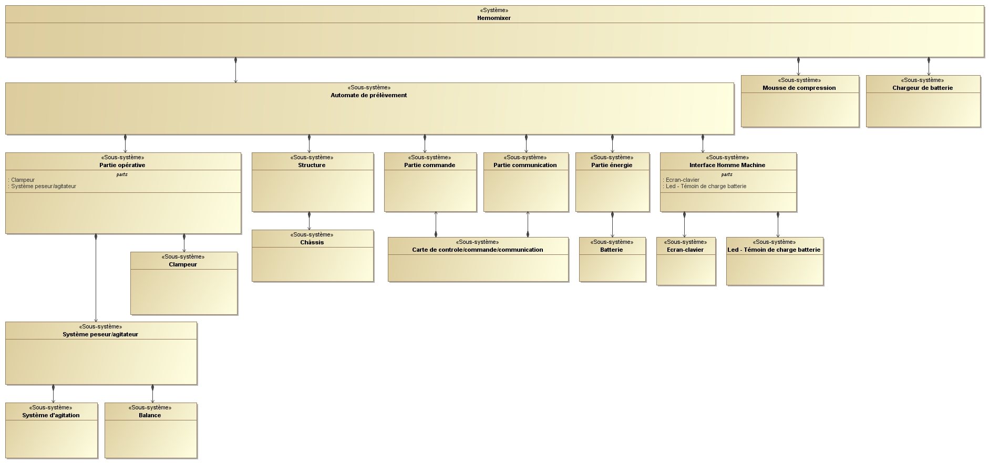
Activité RI2.2 Décrire la structure hiérarchique
Exemple extrait de l’Hemomixer
Diagramme de définition de bloc (BDD)

Slide 16
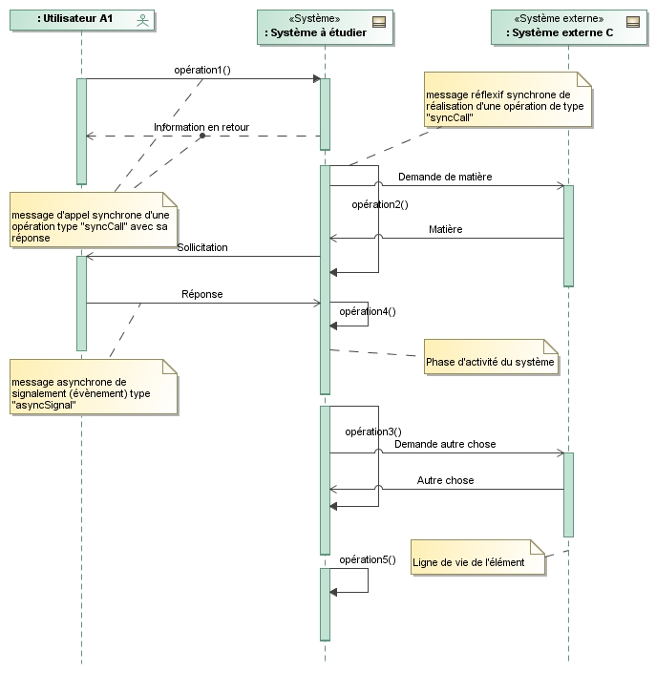
Activité RI3.1 Décrire les interactions du système
Savoir faire un diagramme de séquence
Diagramme de séquence (SD)

Slide 17
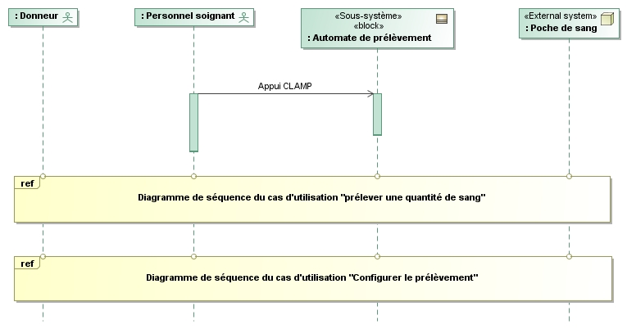
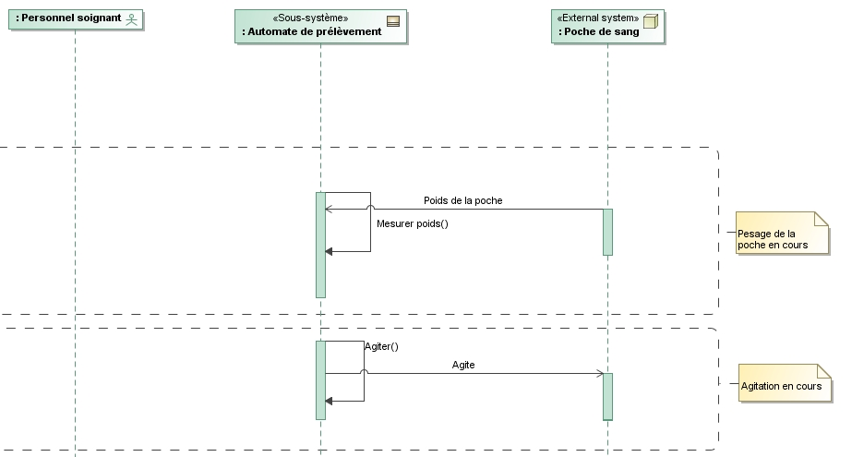
Activité RI3.1 Décrire les interactions du système
Exemple extrait de l’Hemomixer
Diagramme de séquence (SD)

Slide 18
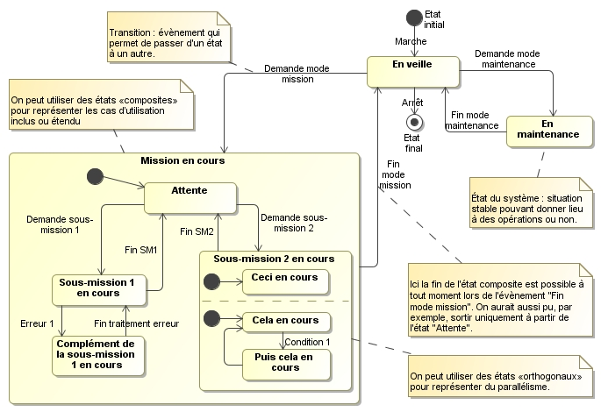
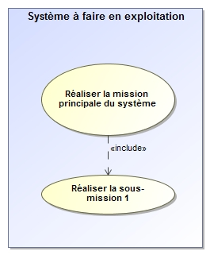
Activité RI3.2 Décrire les états du système
Savoir faire un diagramme d’état du système
Diagramme d’état (SMD)

Slide 19
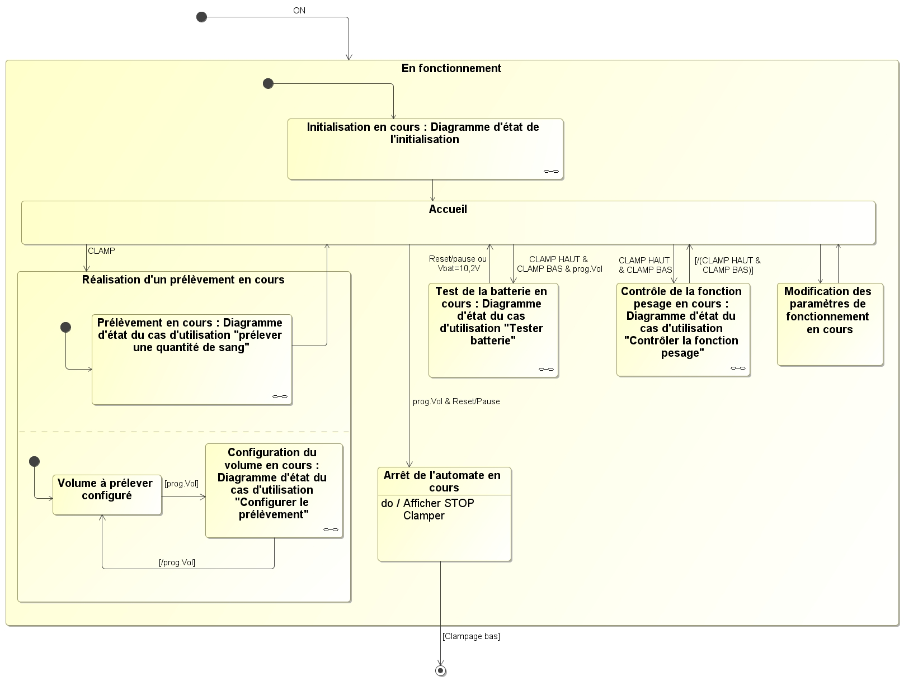
Activité RI3.2 Décrire les états du système
Exemple extrait de l’Hemomixer
Diagramme d’état (SMD)

Slide 20
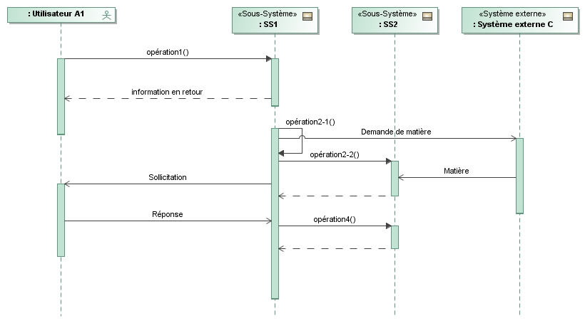
Activité RI4.1 Décrire les échanges avec les sous-systèmes
Savoir faire un diagramme de séquence
Diagramme de séquence (SD)

Slide 21
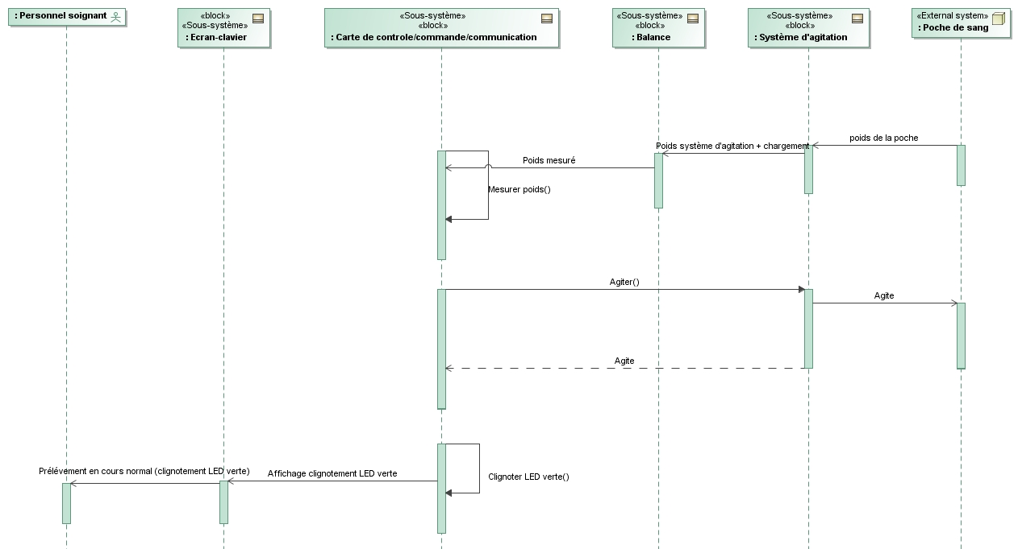
Activité RI4.1 Décrire les échanges avec les sous-systèmes
Exemple extrait de l’Hemomixer
Diagramme de séquence (SD)

Slide 22
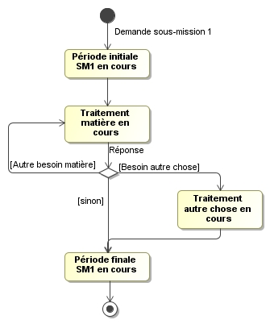
Activité RI4.2 Décrire les états
Savoir faire un diagramme d’état
Diagramme d’état (SMD)
Diagramme d’état (SMD)

Slide 23
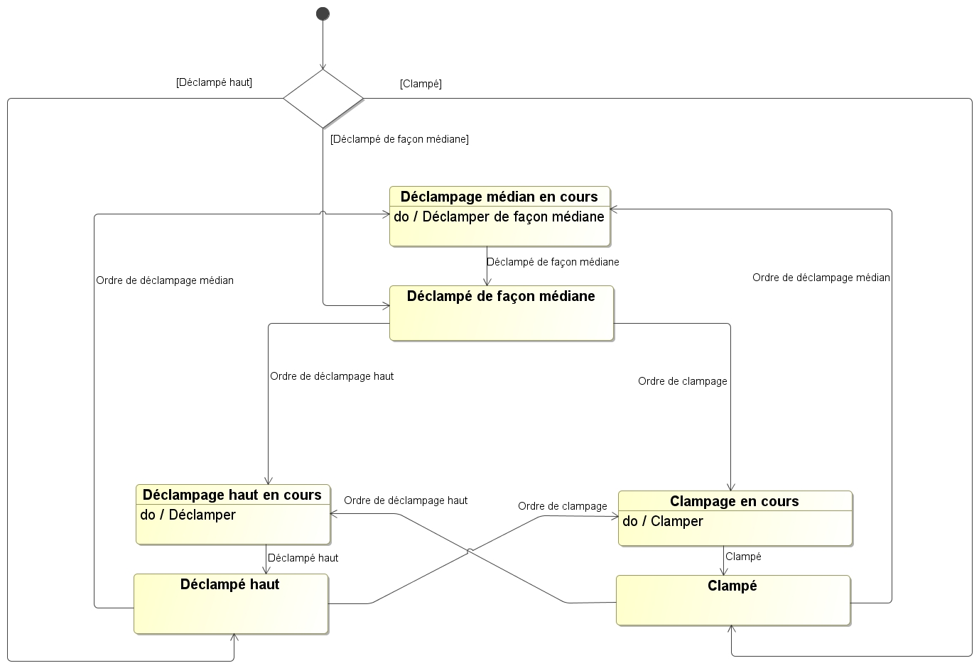
Activité RI4.2 Décrire les états
Exemple extrait de l’Hemomixer
Diagramme d’état (SMD)

Slide 24
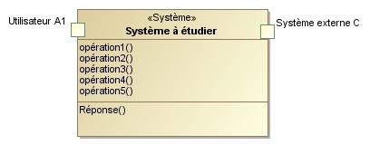
Activité RI5 Décrire l’architecture logique
Savoir faire un diagramme d’architecture
Opérations
Signaux reçus
Diagramme de définition de bloc (BDD)

Slide 25
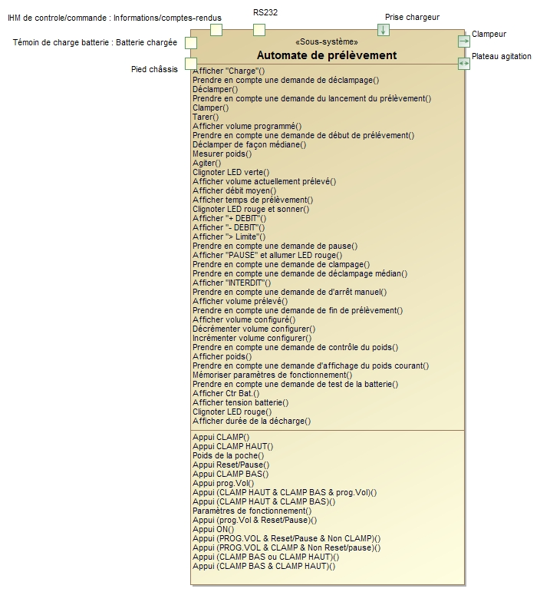
Activité RI5 Décrire l’architecture logique
Exemple extrait de l’Hemomixer
Diagramme de définition de bloc (BDD)

Slide 26
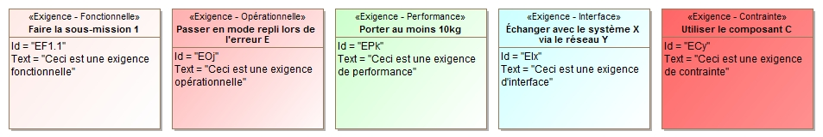
Activité RI6 Définir les exigences système
Savoir formaliser une exigence
Une exigence prescrit une propriété jugée nécessaire :
Un service ou une fonction, une caractéristique, une aptitude, ou une limitation
Un nom (un verbe)
Un stéréotype
Exigences SysML (Requirements)
Un identifiant numérique ou alphanumérique
Une description textuelle
Qualité de la spécification d’une exigence
Unicité, Précision, Non ambiguïté, Pure prescription de résultat, Vérifiabilité
Faisabilité, Réalisme (avec les experts du domaine)

Slide 27
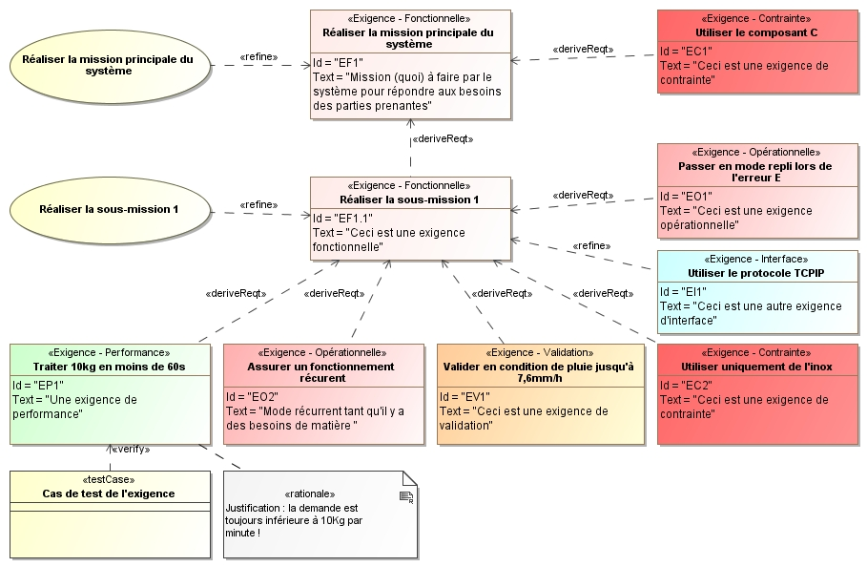
Activité RI6 Définir les exigences système
Savoir faire un diagramme des exigences système
Diagramme d’exigence (RD)

Slide 28
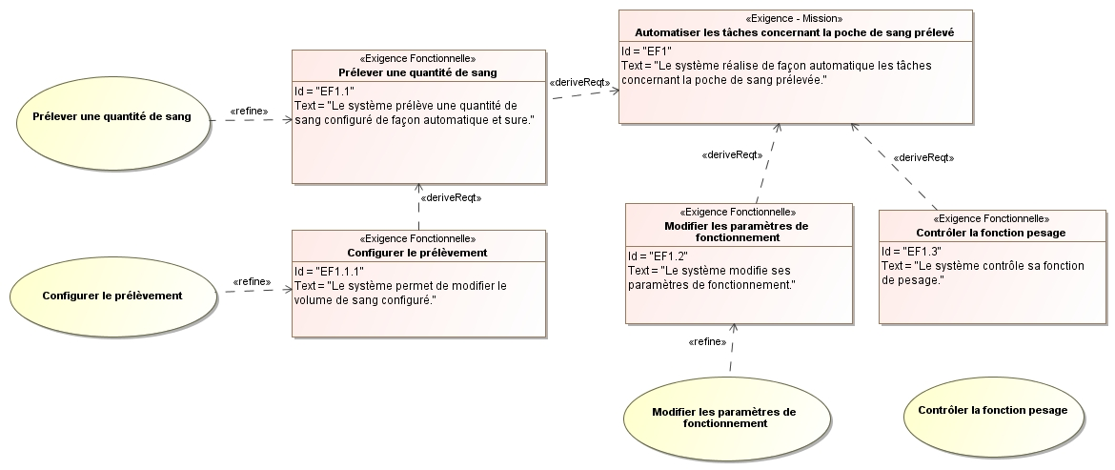
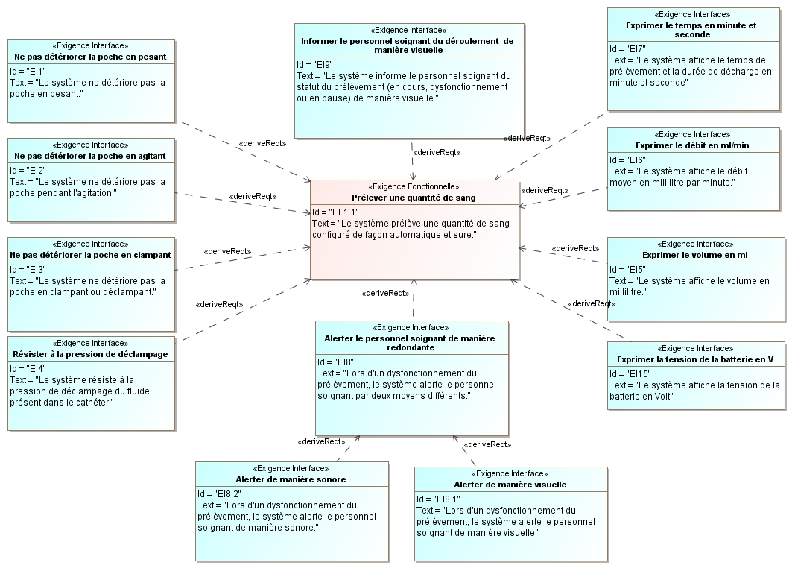
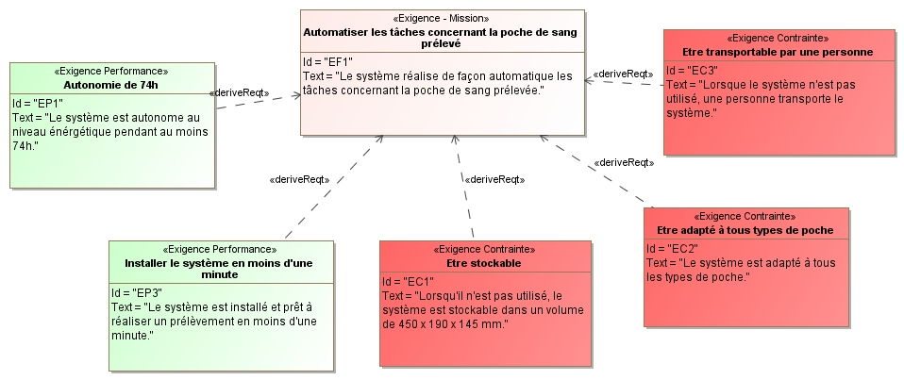
Activité RI6 Définir les exigences système
Exemple extrait de l’Hemomixer
Diagrammes d’exigence (RD)

Slide 29
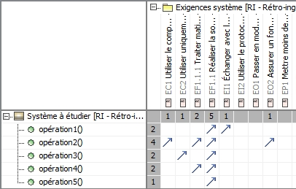
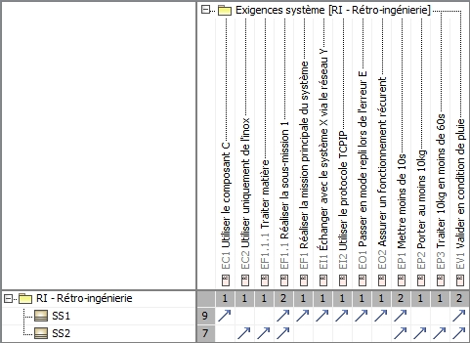
Activité RI7 Associer les exigences système
Savoir faire un diagramme d’association des exigences
Opération / Exigence
Sous-système / Exigence
Utilisation des matrices

Slide 30
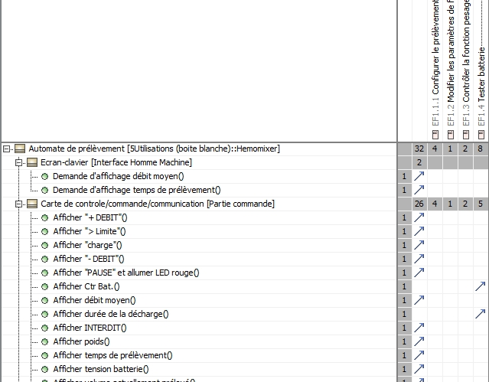
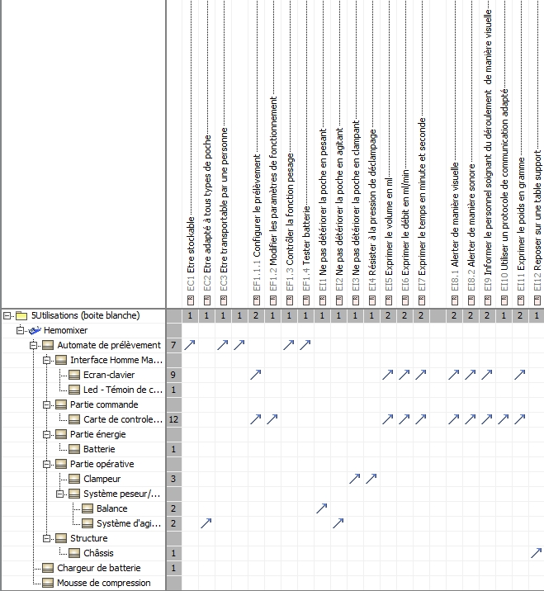
Activité RI7 Associer les exigences système
Exemple extrait de l’Hemomixer
Matrice
Opération / Exigence
Matrice
Sous-système / Exigence

Slide 31
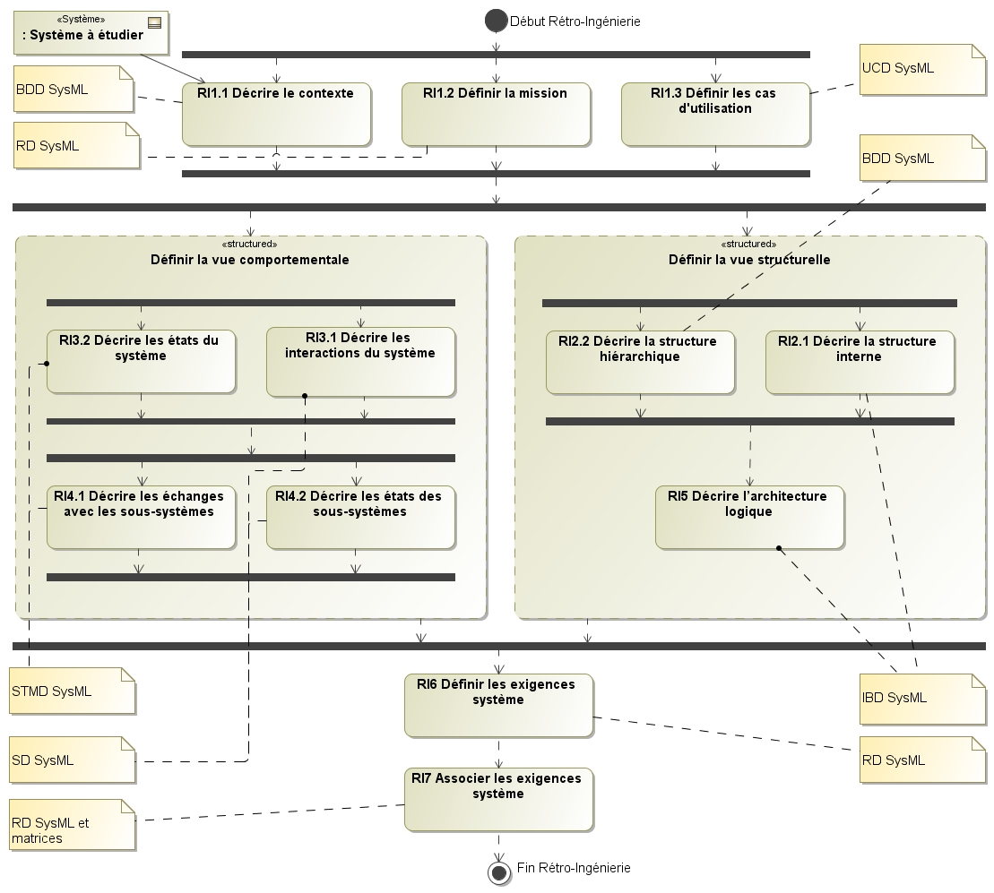
Une démarche pour la rétro-ingénierie

